Slide 1
Українська мова
2 клас.
Звуки. Букви.
Склади. Наголос.
Урок 3
Розпізнаю голосні звуки

Slide 2
Налаштування на урок
Ми — сімейка невеличка. Усі друзі — я і ти.
Привітаємось, щоб личка Всі усмішками цвіли.

Slide 3
Вправа «Всі готові до уроку»
Чи готові ваші вушка слухати - головою кивніть
Чи готові ваші очі бачити – оком моргніть.
Чи готові ваші ротики відповідати – посміхніться.
Чи готові ваші ручки писати – рукою махніть.

Slide 4
Вправа «Продовж речення»
Мовні звуки на письмі позначаються...
буквами
голосними
Приголосні звуки бувають...
твердими
Звуки
бувають...
приголосними
м'якими
Букви ми...
Звуки ми...
читаємо
пишемо
чуємо
вимовляємо

Slide 5
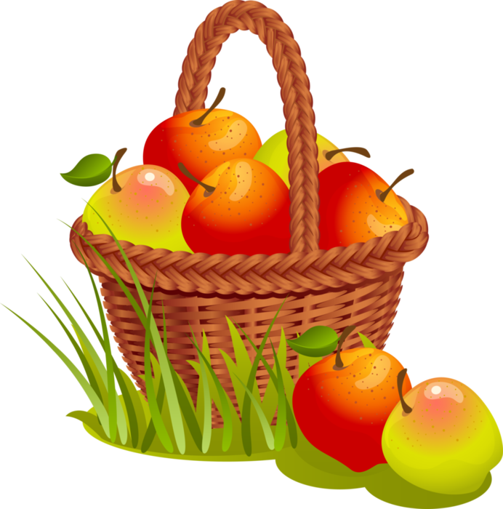
Зроби каліграфічну розминку
5 б. 4 зв
Прочитай букви. Яке слово можна утворити з них? Подумай, яка осінь може бути?
Запиши букви й словосполучення. Познач склади дужками під словами. Визнач наголошений склад.
Порахуй і підпиши, скільки букв і звуків у слові ОСІНЬ.
Поясни, чому звуків менше, ніж букв?

Slide 6
Повідомлення теми уроку
Сьогодні на уроці ми пригадаємо все, що знаємо про голосні звуки, повторимо ознаки, за якими вони різняться, будемо складати речення за малюнками та допоміжними словами.

Slide 7
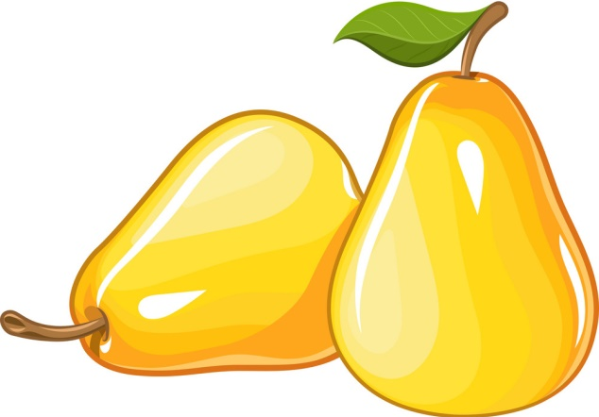
Допоможи Читалочці придумати заголовок до вірша
Щедра осінь
Вже груші медом-соком налились,
почервоніли в яблучок боки.
Поглянь, яка краса, ну подивись!
Усе вдяглося в золото й шовки!
Надія Красоткіна
Голосні звуки утворюються за допомогою голосу.
Проведи дослідження!
1. Вимов останній звук у виділених словах.
2. Визнач, як утворюються ці звуки – з голосу чи шуму.
3. Пригадай, як вони називаються. Перевір себе за правилом.
і
и
а
у
е
о
голосні
Підручник.
Сторінка
8

Slide 8
Склади речення за малюнком
Розглянь малюнок. Що робить Читалочка на ньому?
– – о – о = о
Запиши це речення.
Підкресли в словах букви, які позначають голосні звуки.
і
и
а
у
е
о
Побудуй звукову схему слова ЗРИВАЄ.
Підручник.
Сторінка
8

Slide 9
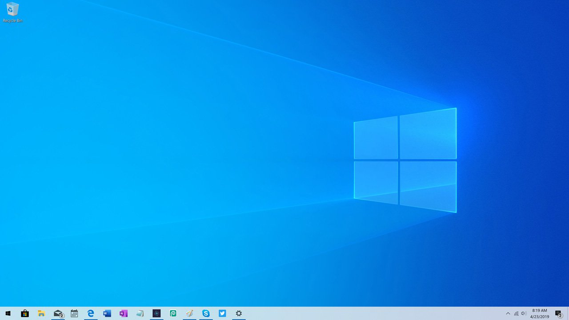
Голосні звуки
Родзинка заховала серед букв слово, яке називає кількість голосних звуків в українській мові. Знайди це слово.
ШІСТЬ
ПРАШІСТЬЯШКЛ
А О У Е И І
Підручник.
Сторінка
8
Пригадай і вимов усі голосні звуки.

Slide 10
Букви голосних звуків
Прочитай слова. Вимов останній звук у кожному з них. Визнач, який він, голосний чи приголосний. Запиши букву, якою він позначений.
⑩
Мова, листя, небо, рибу, ловлю, руде, синє, руки, теплі, гаї
[а] [а] [о] [у] [у] [е] [е] [и] [і] [йі]
⑥
Полічи записані букви. Скільки їх? Порівняй, чого більше –голосних звуків чи букв, які їх позначають. Поясни чому так.
Підручник.
Сторінка
8

Slide 11
Пам’ятка
Допоможи Гаджикові скласти пам'ятку.
З'єднай відповідні звуки і букви.
Пам'ятка
В українській мові
шість голосних звуків: [ а ], [ о ], [ у ], [ е ], [ и ], [ і ]
Вони позначаються
десятьма буквами: а, я, о, у, ю, е, є, и, і, ї
Підручник.
Сторінка
9

Slide 12
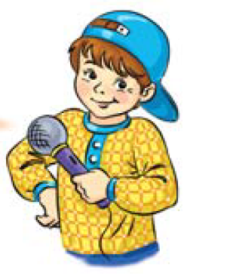
Розв’яжи анаграми
Допоможи Щебетунчикові відновити слова – поміняй місцями букви,
які позначають голосні звуки. Запиши утворені сполучення слів.
сиві хмари,
Синє небо,
сіви хмира
жовте листя
Сєни нобе
жевто лясти
Запиши утворені сполучення слів.
Усно склади з кожним сполученням слів речення.
Синє небо похмурилось.
Сиві хмари вкрили небо.
Зашуміло жовте листя.
Підручник.
Сторінка
9

Slide 13
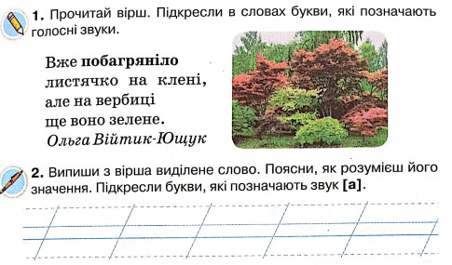
Самостійна робота в зошиті
Зошит,
ст 5

Slide 14
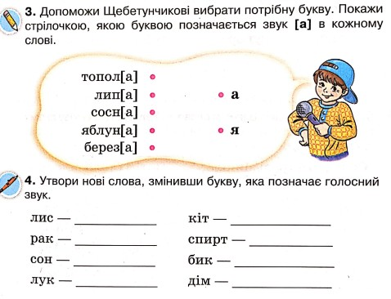
Самостійна робота в зошиті
ліс
кит
рік
спорт
син
бак,
бок
лак
дим
Зошит,
ст 5

Slide 15
Вправа «Мікрофон»
— Які звуки ти знаєш?
— Як вимовляються голосні?
— Скільки голосних звуків ти знаєш? Назви їх.
— Скількома буквами вони позначаються?

Slide 16
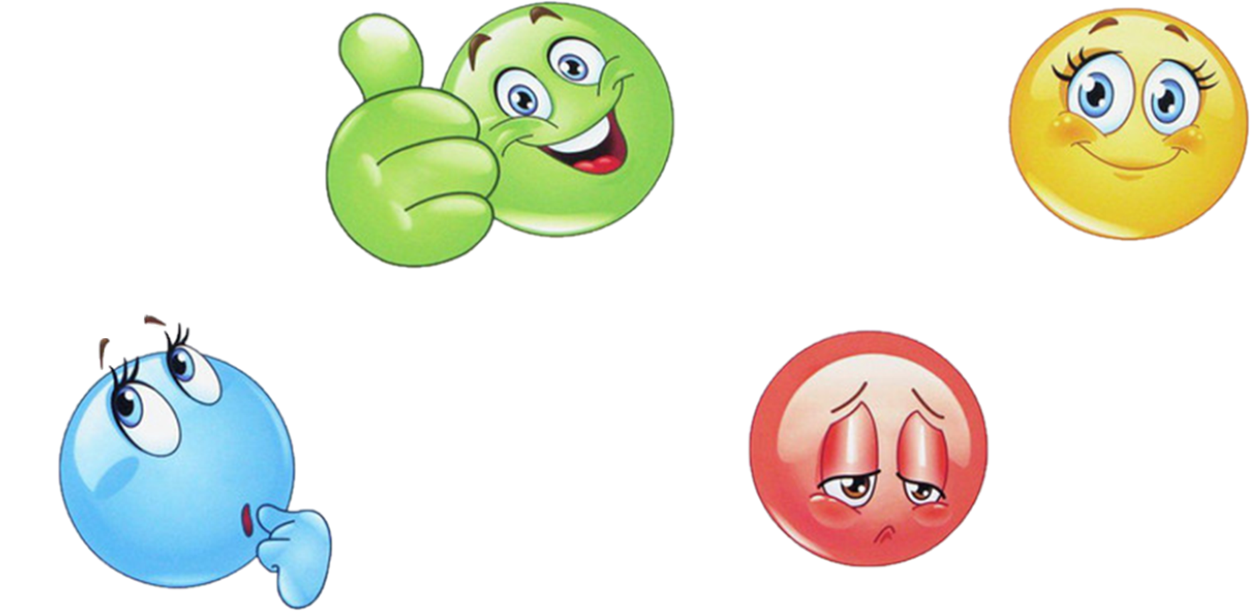
Рефлексія «Мій настрій»
Обери емоцію, яка відповідає твоєму настрою в кінці уроку
Я з усім впорався/ впоралась
Було цікаво
Я втомилась/
втомився
Було складно та не зрозуміло

